Slide 1

Local envy-freeness
Local envy-freeness in house allocation problems
Envy-free allocations respecting social networks
Mohamed Azzaoui & Nassim Lattab

Slide 2
Ordre du jour
Introduction
Local envy-freeness in house allocation problems
Concepts de base
Restitution des connaissances
Implémentation
Résultats et interprétation
Envy-free allocations respecting social networks
Concepts de base
Restitution des connaissances
Mesures de complexité
Conclusion et Perspectives

Slide 3
Introduction

Slide 4
Local envy-freeness in house allocation problems

Slide 5
Concepts de base
Contraintes :
Un seul objet par agent
Modèle de préférences ordinales
Structures de graphes non orientés
Problèmes :
Dec-LEF : Obtenir une allocation envie free locale sur l’ensemble du graphe
Max-LEF : Maximiser le nombre d’agents sans envie
Max-NE : Maximiser le degré de non-envie
Dec-Location-LEF : Trouver une configuration de placement des agents sur un graphe permettant une allocation d’objets sans envie.
Local envy-freeness in house allocation problems

Slide 6
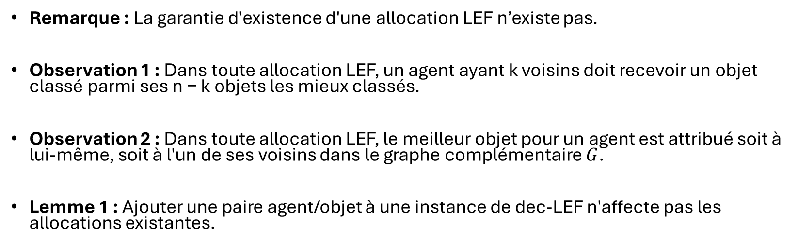
Restitution des connaissances
Remarque : La garantie d'existence d'une allocation LEF n’existe pas.
Observation 1 : Dans toute allocation LEF, un agent ayant k voisins doit recevoir un objet classé parmi ses n − k objets les mieux classés.
Observation 2 : Dans toute allocation LEF, le meilleur objet pour un agent est attribué soit à lui-même, soit à l'un de ses voisins dans le graphe complémentaire $\overline{G}$.
Lemme 1 : Ajouter une paire agent/objet à une instance de dec-LEF n'affecte pas les allocations existantes.

Slide 7
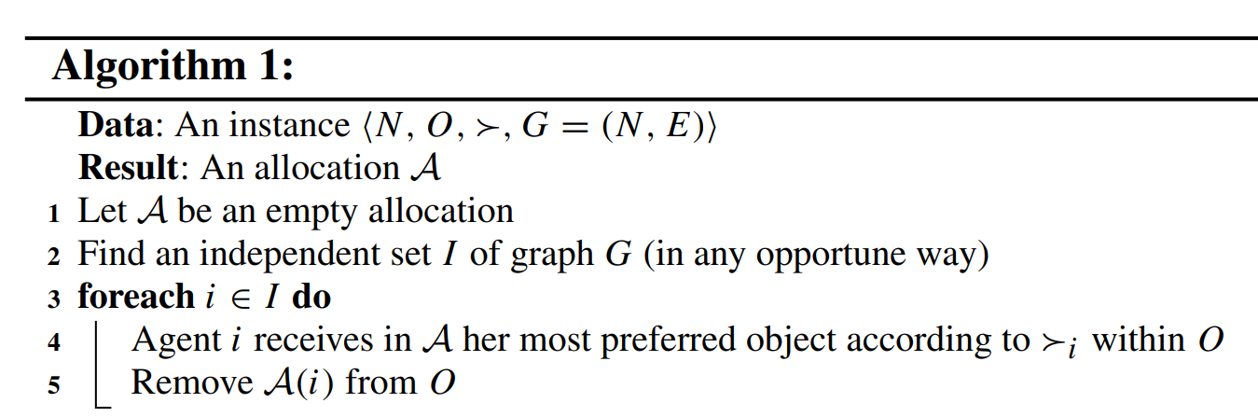
Algorithme d’approximation : MAX-LEF

Slide 8
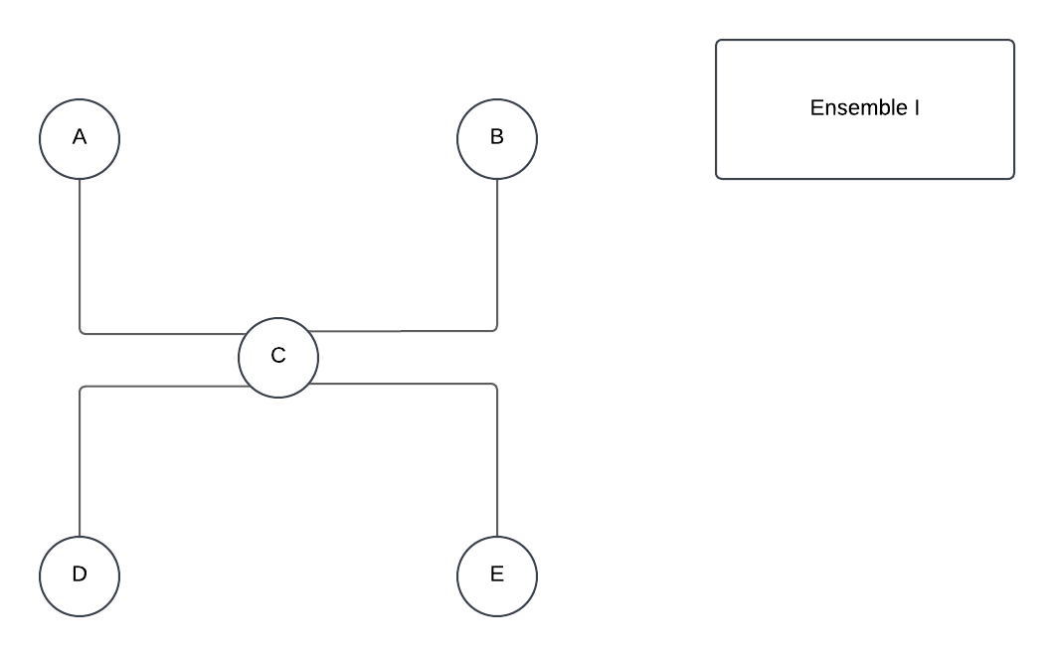
Exemple d’exécution de l’algorithme MAX-LEF

Slide 9
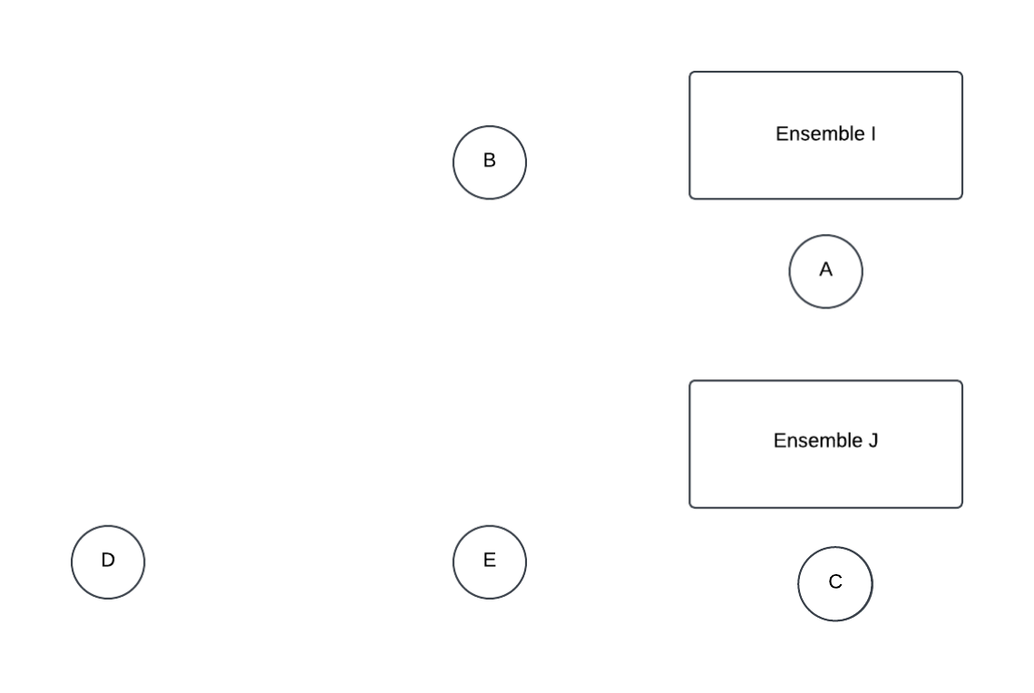
Exemple d’exécution de l’algorithme MAX-LEF

Slide 10
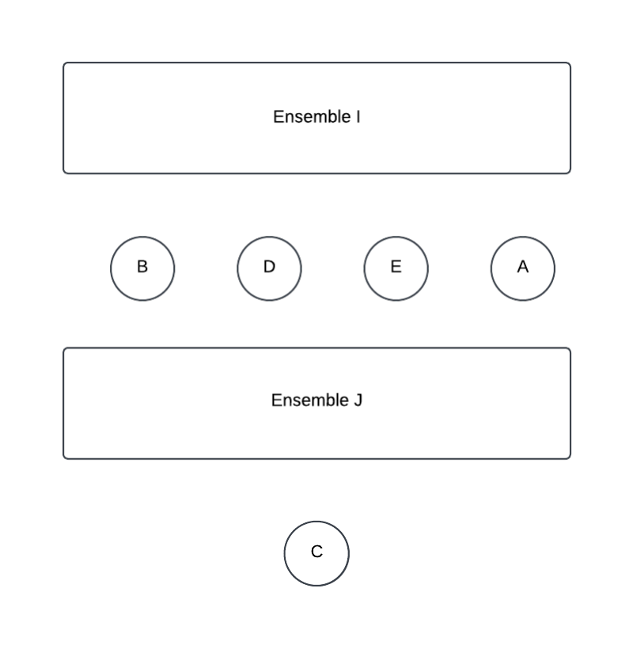
Exemple d’exécution de l’algorithme MAX-LEF
Idée : Assigner à chaque agent de l’ensemble I son meilleur objet parmi les restants

Slide 11
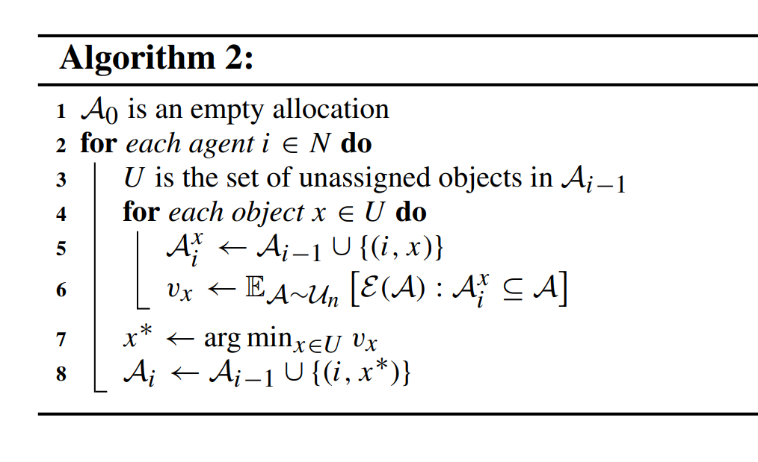
Algorithme d’approximation : MAX-NE

Slide 12
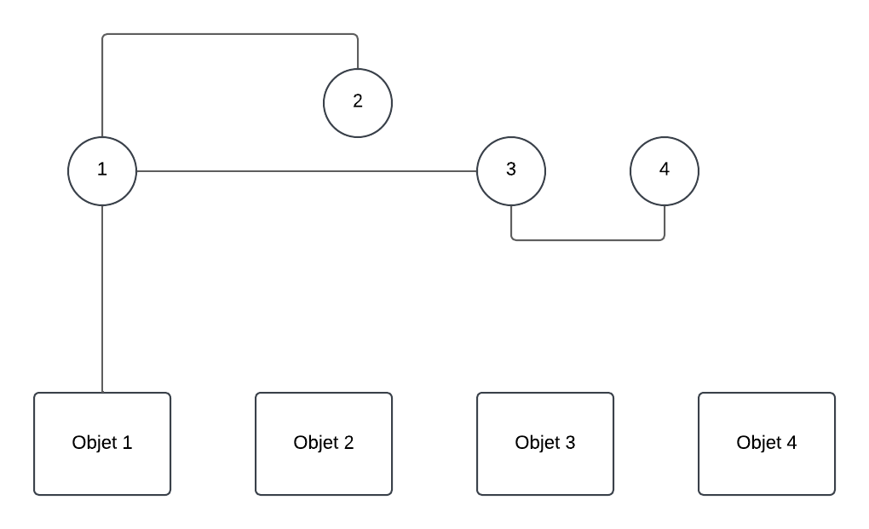
Exemple d’exécution de l’algorithme MAX-NE sur un agent (a1)
Idée : Attribuer à l’agent 1 l’objet qui minimise l’espérance de degré d’envie de ses voisins

Slide 13

Exemple d’exécution de l’algorithme MAX-NE sur un agent (a1)
Idée : Attribuer à l’agent 1 l’objet qui minimise l’espérance de degré d’envie de ses voisins

Slide 14
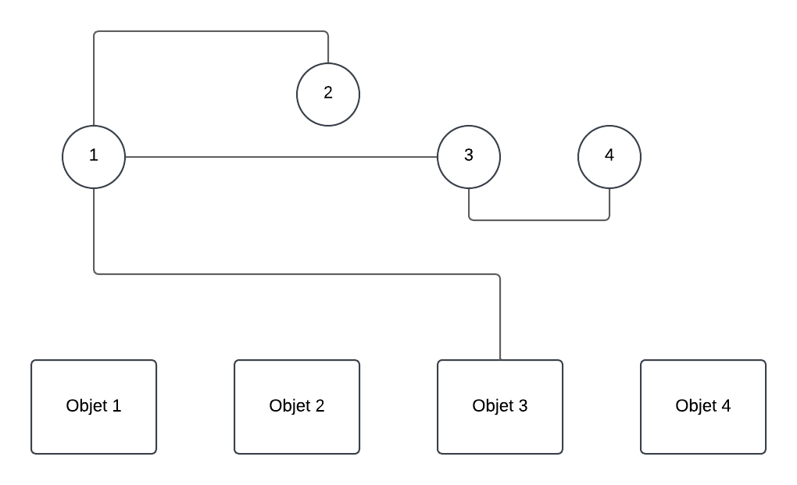
Exemple d’exécution de l’algorithme MAX-NE sur un agent (a1)
Idée : Attribuer à l’agent 1 l’objet qui minimise l’espérance de degré d’envie de ses voisins

Slide 15

Exemple d’exécution de l’algorithme MAX-NE sur un agent (a1)
Idée : Attribuer à l’agent 1 l’objet qui minimise l’espérance de degré d’envie de ses voisins

Slide 16
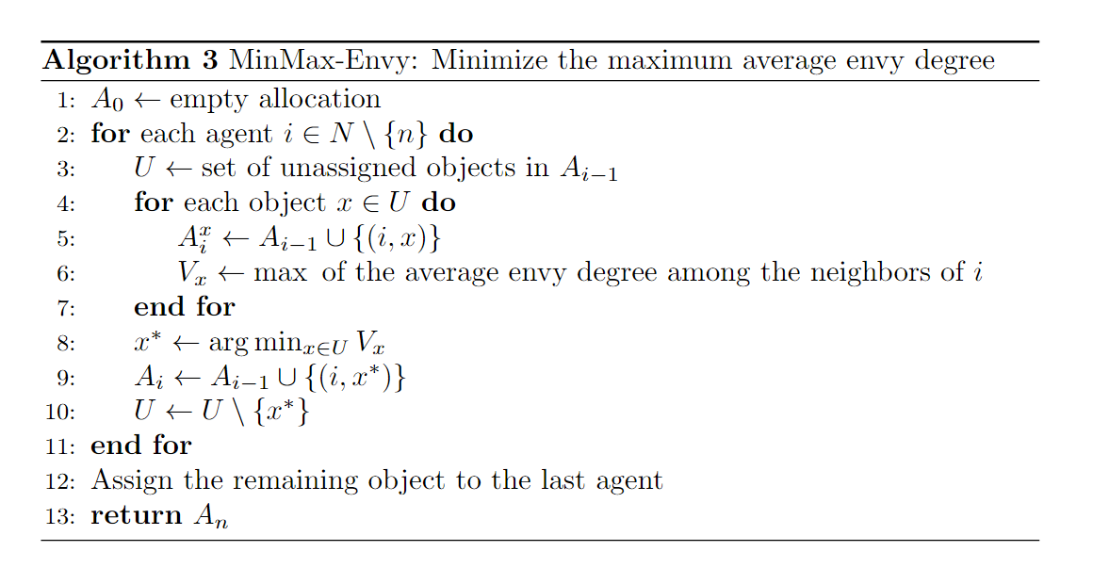
Implémentation
Algorithme d’approximation : MinMaxEnvy

Slide 17

Exécution Implémentation

Slide 18

Comparaison MAX-NE vs MinMax-Envy

Slide 19
Envy-free allocations respecting social networks

Slide 20
Concepts de base
Notations :
C-GEF-A (Complete Graph Envy-Free Allocation)
C-sGEF-A (Complete Strongly Graph Envy-Free Allocation)
Contraintes :
Allocation complete (évite l’allocation vide)
Structures de graphes orientés (acycliques, fortements connexes, généraux)
Modèle de préférences cardinales additives et monotoniques :
Préférences identiques
Préférences binaires
Préférences identiques binaires
Envy-free allocations respecting social networks

Slide 21
Structures de graphes extrêmes
Graphe sans arêtes :
Aucune contrainte entre agents → Absence d’envie totale
Problème trivial
Graphe complet (clique totale):
Problème d’allocation sans envie classique
Difficulté computationnelle (NP-Complet)

Slide 22
Restitution des connaissances
Observation 1 : L’envy-freeness dans un graphe peut être vérifiée en temps polynomial.
Observation 2 : Une ressource est dite inutile et peut être omise si elle n’apporte aucune utilité pour l’ensemble des agents.
Observation 3 : Dans une allocation graph-envy-free avec des fonctions d'utilité identiques, si un agent ne reçoit aucune ressource, tous ses voisins dans le graphe d'attention ne reçoivent rien non plus, garantissant une transitivité de l'envy-freeness.
Observation 4 : Le problème de C-GEF-Allocation pour des préférences additives et monotones avec un graphe d’entrée acyclique est résoluble en temps linéaire.

Slide 23
Restitution des connaissances
Lemme 1 : Allocation sans envie avec utilité identique
Dans la condensation de G, le sommet correspondant à C a un degré d'entrée supérieur à m
La composante C contient plus de m agents.
Dans ce cas, nous pouvons calculer en temps polynomial une instance équivalente de l’allocation C-GEF avec le graphe d'attention G′ tel que G′ est un sous-graphe de G et G′ ne contient pas C.

Slide 24
Restitution des connaissances
Observation 5 : Soit G un graphe qui contient une composante fortement connectée avec plus d’un sommet. Alors, il n’existe aucune allocation fortement sans envie dans le graphe si les agents ont des préférences identiques, car une composante connexe impose un cycle (ne respecte pas la transitivité).
Proposition 1. L'allocation C-sGEF pour des préférences 0/1 identiques peut être résolue en temps linéaire.
Proposition 2. C-sGEF-A avec des préférences additives monotones identiques est NP-difficile. (complexité combinatoire accrue)
Proposition 3. C-sGEF-A avec des préférences 0/1 est NP-difficile pour un graphe d'entrée étant soit fortement connecté, soit acyclique. (préférences différentes, contraintes de connectivité)

Slide 25
Restitution des connaissances
Observation 6 : Pour un ensemble de ressources R et un ensemble d'agents A avec des préférences additives monotones identiques, les affirmations suivantes sont équivalentes pour une allocation (faiblement/fortement) graph-envy-free π :
π est complète.
π est Pareto-efficiente.
Le bien-être social utilitaire Wπ de π est maximal.
Remarque : Pour des préférences 0/1 : (3) ⟺ (2) ⇒ (1).

Slide 26
Complexité selon la structure
Type de Graphe | Caractéristiques | Complexité
Graphe acyclique | Allocation facile aux agents sans arcs entrants. | P (Facile)
Graphe fortement connexe | Allocation équitable, car tous les agents sont interconnectés. | P (Facile)
Graphe non fortement connexe | Interactions complexes entre groupes d’agents, même avec des préférences identiques. | NP-difficile

Slide 27
Complexité pour E-GEF et W-GEF
Proposition | Problème étudié | Type de graphe | Préférences | Complexité
Proposition 4 | W-GEF-Allocation | Graphe acyclique dirigé (dépendances hiérarchiques, difficultés combinatoires) | Additives monotones, 0/1 | NP-difficile
Proposition 5 | E-GEF-Allocation | Graphe acyclique (relations symétriques) | Additives monotones | Résoluble en temps linéaire
Proposition 6 | W-GEF-Allocation | Graphe acyclique (relations symétriques) | Binaires 0/1 | Résoluble en temps linéaire

Slide 28

Conclusion

Slide 29
Conclusion
Les deux articles explorent la complexité et les solutions d'allocations sans envie locale dans des réseaux, montrant que :
Complexité dépendante des structures de graphes : Les graphes influencent fortement la tractabilité des problèmes. Les allocations sur des graphes acycliques dirigés (DAGs) peuvent être résolues en temps polynomial, mais les graphes plus complexes (fortement connexes ou avec cycles) augmentent la difficulté, allant jusqu’à la NP-difficulté.
Les allocations envie-free ne garantissent pas l’équité : Une allocation envy-free (sans envie) n’assure pas une distribution équitable des ressources. Des allocations peuvent être Pareto-optimales ou sans envie, mais échouer à respecter les principes d’équité basés sur les besoins ou les contributions des agents.
Exploitation des paramètres des graphes : L’introduction de paramètres supplémentaires (degré des agents, utilités maximales) permet d’affiner les modèles de tractabilité. Les résultats varient en fonction de la topologie du réseau, avec des graphes plus simples (par exemple, graphes locaux) facilitant les calculs.
Ces travaux ouvrent la voie à des recherches futures sur des classes de graphes spécifiques, des préférences restreintes et des extensions pratiques pour des contextes sociaux et collaboratifs.

Slide 30

Perspectives

